Slide 1


云存储介绍
Notes:
This deck is designed for the FIRST MEETING with a TECHNICAL DECISION MAKER (TDM). The TDM may be a virtualization admin, a cloud admin, a generic IT admin, or a storage admin.
The goal of the deck is to give a quick intro to Tintri and as quickly as possible get to a demo.
Introduce yourself and the Tintri team here.
Talking points:
Here to talk to you about your virtualized or cloud applications and services
Conventional storage is a major challenge to IT organizations like yours
Our founders, including Kieran Harty employee 25 at VMware, started Tintri to solve these issues

Slide 2
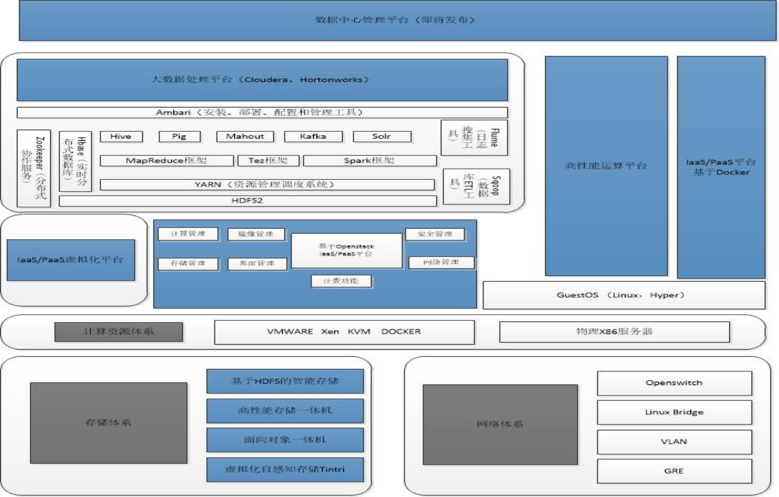
Y7tech基础架构产品拓扑图
云文档管理平台
OCI管理平台

Slide 3
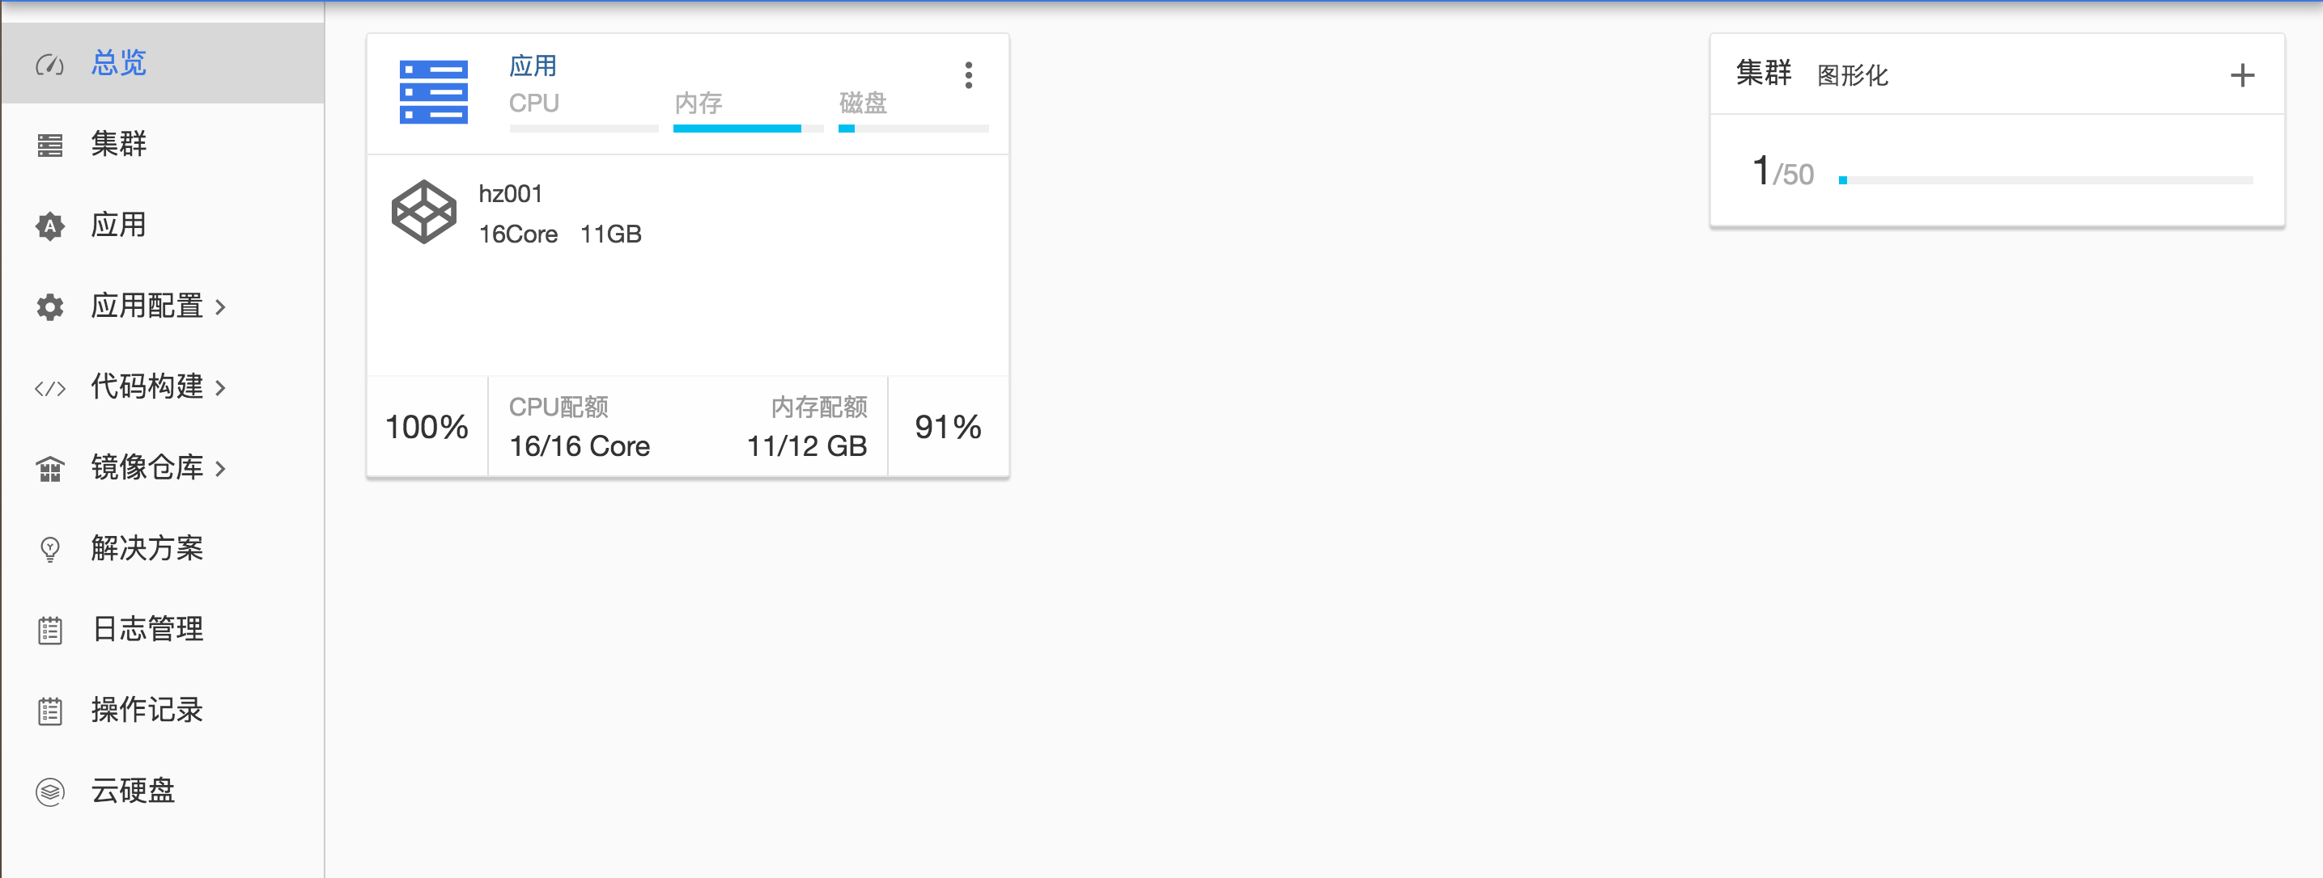
基于Docker的IaaS/PaaS平台

Slide 4








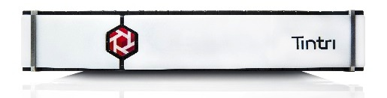
Y7 Tintri VMStore
VMs
不再需要
Disk Groups
RAID Configurations
Policies
Tiers
LUNs or Volumes
Notes:
So with a single VMStore being utilized as a datastore, we’ve removed all of the underlying (antiquated) storage concepts. Thousands of VMs on a single datastore.
So how do we ensure performance isolation; QoS; and the right level of data-management? Stay tuned to find out.

Slide 5
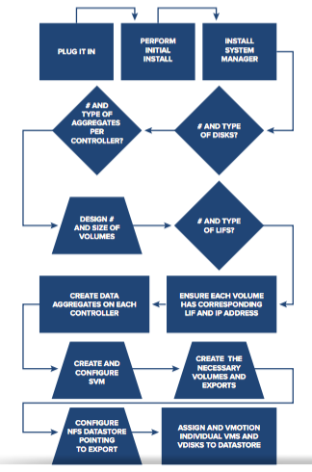
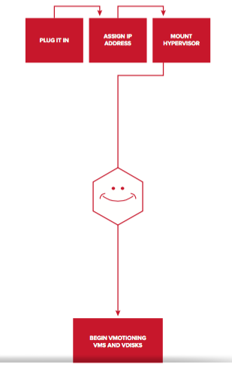
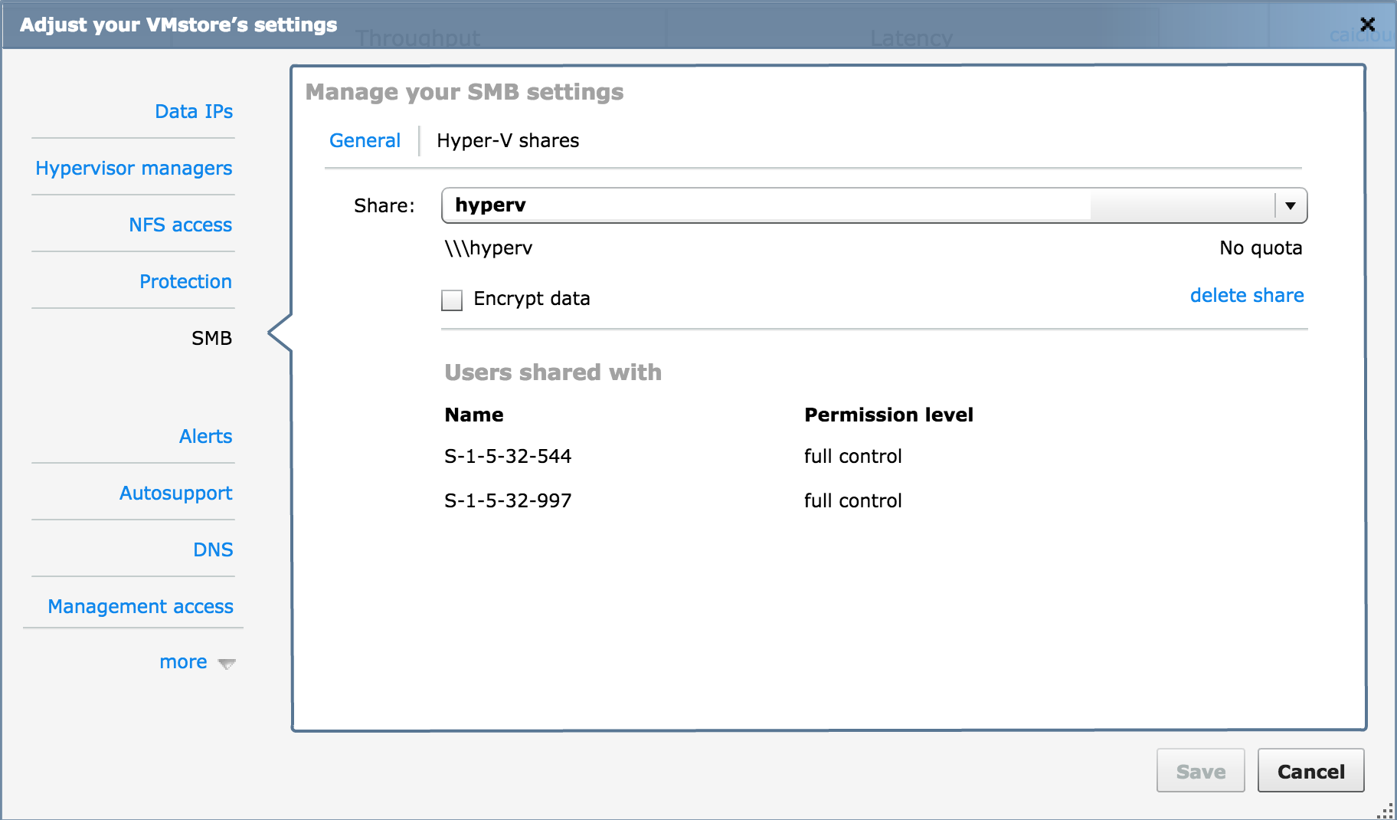
TTD = Time to Datastore 简化操作
Hours
+
Hours
Minutes
Notes:
So we mentioned on how many organizations build lots of datastores to support varying workloads. Well if we try to diagram that out, the diagram on the left is what that looks like. We use a NAS in this example, but LUNs on a SAN aren’t too different.
Conversely, Tintri’s diagram is much simpler. We remove much of the planning and configuration from the process. Freeing up so much of that valuable time (a.k.a. money)

Slide 6

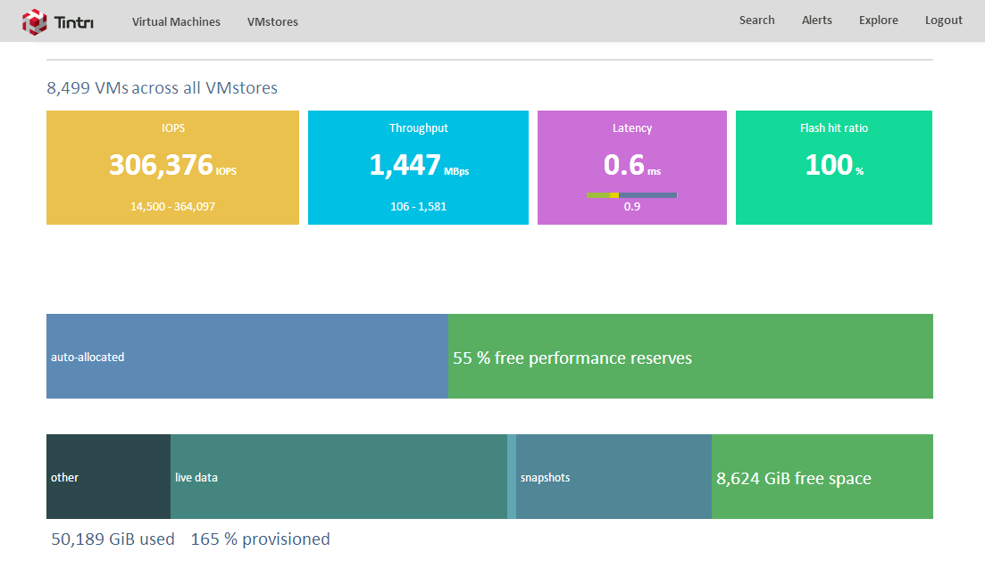
Tintri Global Center 介绍
TGC 是可视化平台入口:
  实时分析管理32台设备，多达16万台虚机
  同时管理全闪和混合阵列
  以虚机为粒度管理策略；虚机迁移时策略也跟随迁移
  通过RESTAPI或者Powershell自动管理
  内置于所有VMStore内
Up to | 10 PB | 160,000 VMs | 6.4M IOPS | 32 VMstores
Notes:
Tintri Global Center is our single pane of glass for customers with multiple VMstores. You can manage up to 32 VMstores across geographies from a single location. That’s the equivalent of managing just 32 datastores with 3.2PB of capacity for 112,000 VMs and 4.5M IOPS from one place.

Slide 7
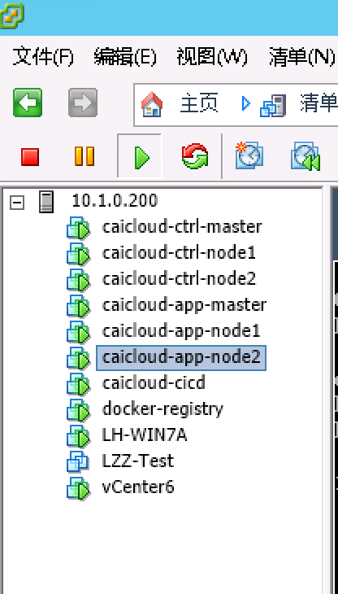
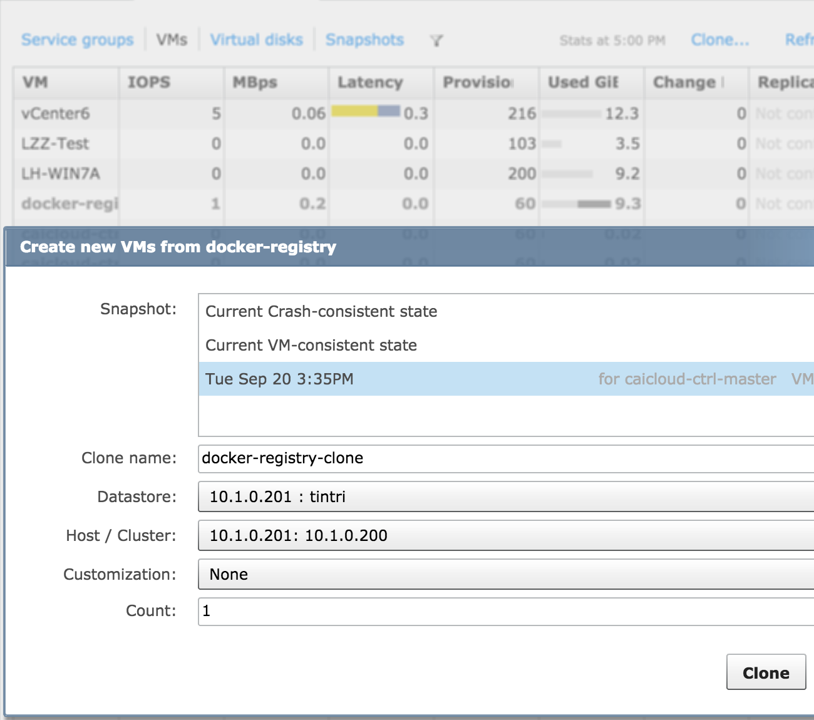
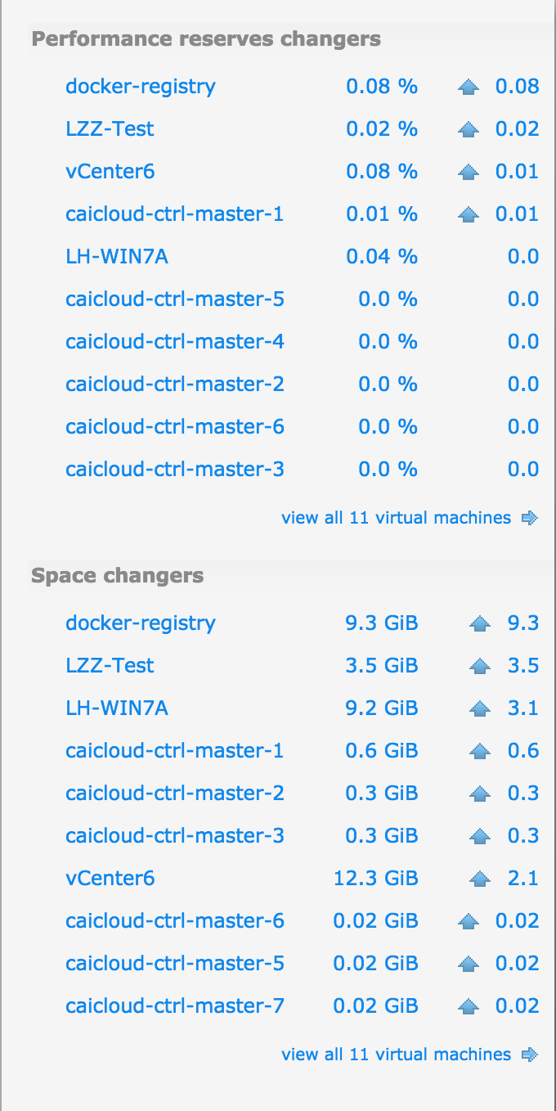
Y7 tintri内置各种hypervisor的API：简化克隆管理

Slide 8
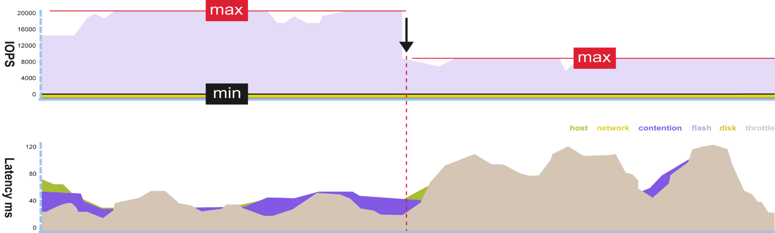
虚机粒度QoS
可视化控制虚机级别IOPS/latency
效果立即显现,可以作为资源收费审计的标准
Notes:
And here’s how we take QoS to the next level in Tintri OS 3.2 – with visibility and control not available from any other storage solution.
VM-level vs. LUN/volume level. Conventional storage limits QoS controls to the LUN/volume level. Each LUN/volume may have dozens or hundreds of VMs with very different requirements, but you’re assigning them ALL the same QoS. Tintri lets you assign QoS for each individual VM to guarantee performance.
Visualization. Rather than punch min and max IOPS into a cell, Tintri provides visual guidance on how to best set IOPS. Look at the top graph and you can see (not guess) how you need to adjust settings.
Feedback loop. Change settings with conventional storage and then wait for end user feedback—that’s a long loop. With Tintri, you immediately see the impact on latency.

Slide 9
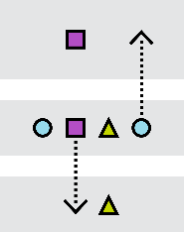
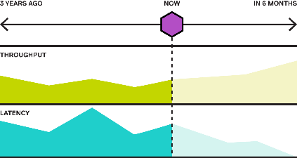

现代数据中心横向扩展
虚机可以横向扩展
SOFTWARE
针对每个虚机特点进行预测分析
Tintri
Scale-out
OS
VM-level file system (QoS, clone, snapshot, manage, automation etc.)
HARDWARE
Notes:
Now to the new. Today we’re launching scale-out all flash storage for virtualized environments and the cloud. This is built on the foundation of the VM-level file system. Let’s discuss each of the 4 components.
First the storage platform – a new way of doing scale out that is specifically targeted at virtualized environment and the cloud. It allows you to build up a loosely coupled pool of storage nodes that can be treated as a single unit. You can start with a single system in a pool and grow the pool incrementally by adding storage nodes. You can start with a one node and grow to 32 nodes and 10 PB of storage. The scale out platform doesn’t require forwarding by intermediary nodes. The VM scale-out software optimizes the distribution of VMs in the pool. It does this using a sophisticated algorithm that processes detailed data on every VM and every storage node. Next is Tintri analytics, a predictive analytics solution that generates actionable insights based on VM level data. Finally we’re introducing 9 new all flash models with varying levels of capacity and performance. We’re quadrupling the size of our largest individual node and adding the ability to expand capacity.

Slide 10
New: Tintri VM Scale-out
HEALTH:
PERFORMANCE:
CAPACITY:
Notes:
So how does it work? In this picture, we have a scale out pool with 2 storage nodes. VMs are shown as the colored shapes. You can expand the pool by adding storage nodes. We’re going to show the addition of two storage nodes to the pool. This can be done in 3 clicks. Simple scaling of the pool. No complex reconfiguration required.

Slide 11
Tintri VM Scale-out
添加存储节点扩展资源池
HEALTH:
PERFORMANCE:
CAPACITY:
Notes:
Now our pool of 2 nodes has expanded to 4 storage nodes. The VM scale-out software analyzes data about every VM in the system and optimizes the distribution of the VMs.

Slide 12
Tintri VM Scale-out
通过分析虚机历史行为提出预测建议
添加存储节点扩展资源池
HEALTH:
PERFORMANCE:
自动或手工触发优化分布
CAPACITY:
迁移过程中保有快照，策略和状态
Notes:
Now let’s look at the Scale out software works. The VM scale out algorithm redistribute VMs to optimize the system. It uses data about every VM that is running in the system to make decisions. The algorithm considers the capacity, performance of each VM and any policies associated with each VM. It also has data about each individual storage node. In order to optimize the system it may recommend that some VMs should be migrated to new storage nodes. When a migration occurs all snapshots, policies and stats are retained. I am now going to hand it over to Sunil who will give a demo of VM-scale out.

Slide 13












EMC Isilon与y7 Tintri VDI存储方案
Vblock Systems for Extreme Apps
EMC Isilon Scale-Out NAS
Y7 Tintri
Management
VM1
VM3
Virtualization
VM2
VM4
via
Nexus 5548
Storage
Virtual File Stores on Tintri
(i.e. VM image,
VHDs ,etc.)
Network
Compute
User and Profile Data
on Isilon
(i.e. Home Directories, Files, etc.)
Scalable to 10s of Thousands of Desktops
Notes:
Scale-Out Flash meets Scale-Out NAS. By combing the power of EMC’s XtremIO with in a Vblock and Isilon storage environment you get the ultimate in performance, flexibility, scalability & efficiency. This use case was purpose built for a virtual desktop infrastructure. This enables a true hot edge/cold core solution that allows for individual scalability of latency related performance and file capacity: giving you the best of both worlds. Additionally if you need to add more IOPS performance you can easily scale more XtremIO, whereas if you need to add more capacity you simply add more Isilon nodes.
Ultimately, this dramatically reduces the cost and complexity of owning and managing a VD infrastructure, especially as it scales.
Let’s take a closer look at EMC’s XtremIO.

Slide 14
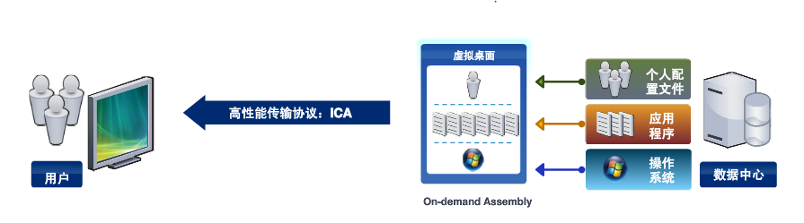
Isilon & VDI
User Profile
  C:\users\*
User data
  Home Dir
每用户约30-50GB
  设计值，成本考量，一般较小

Slide 15
VM-Aware Storage虚机自感知存储五大特点
VM-Level Analytics --- 虚机机级别分析
VM-Level Data Management –虚机机级别数据管理
Multiple Concurrent Hypervisors – 内嵌多种Hypervisors API
VM-Level Quality of Service– 虚机机级别质量控制
Multi-node Management --- 多节点统一管理

Slide 16
Y7 云存储介绍
之SDS
Notes:
This deck is designed for the FIRST MEETING with a TECHNICAL DECISION MAKER (TDM). The TDM may be a virtualization admin, a cloud admin, a generic IT admin, or a storage admin.
The goal of the deck is to give a quick intro to Tintri and as quickly as possible get to a demo.
Introduce yourself and the Tintri team here.
Talking points:
Here to talk to you about your virtualized or cloud applications and services
Conventional storage is a major challenge to IT organizations like yours
Our founders, including Kieran Harty employee 25 at VMware, started Tintri to solve these issues

Slide 17
软件定义存储
HA
Easy to manage
Low cost
多种开源或者商用存储协议支持
  对象
  块
  文件
  Openstack
易于扩展
数据保护
  基于Ec校验
界面友好，易于管理

Slide 18
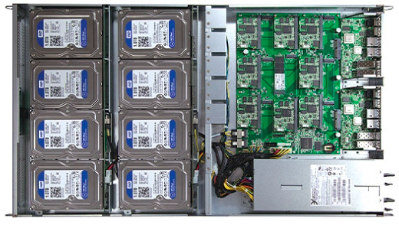
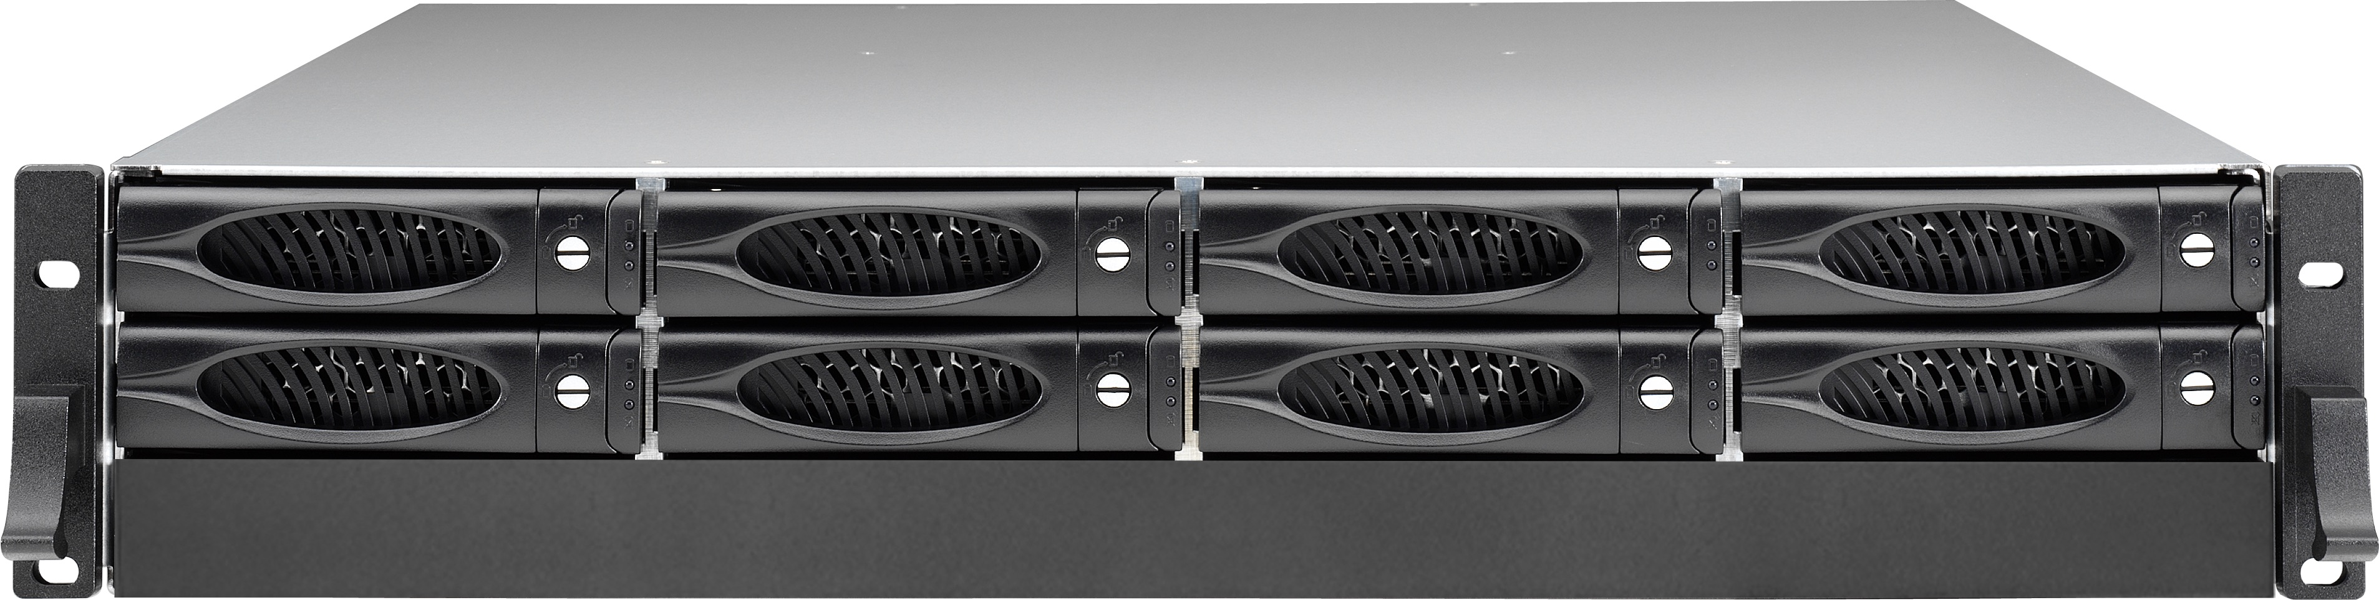
自有品牌ARM服务器
HA
Easy to manage
Low cost & high efficiency
8 x Dual Core ARM server
8x SATA 3 HDD and SSD
Peer to peer dual 2.5Gbps network
4x 10G uplink network
8 x Dual Core ARM server
8 x front access hot-swappable HDD and SSD
Peer to peer dual 2.5Gbps network
4x 10G uplink network

Slide 19
无单点故障
X86 服务器
1对多
一台服务器失效，服务器内磁盘都失效
Client #1
Client #2
Network
10Gb
10Gb
10Gb
Traditional
Server #1
Traditional
Server #2
Traditional
Server #3
x N
x N
x N
ARM 微服务器集群
1 对 1
1个微服务器失效，只影响一个磁盘
Network
40Gb
40Gb
40Gb
Micro server cluster
Micro server cluster
Micro server cluster
xN
xN
xN
MS
MS
X
MS
MS
MS
MS
MS
MS
MS
x N
x N
x N

Slide 20
云栖文档云介绍
Notes:
This deck is designed for the FIRST MEETING with a TECHNICAL DECISION MAKER (TDM). The TDM may be a virtualization admin, a cloud admin, a generic IT admin, or a storage admin.
The goal of the deck is to give a quick intro to Tintri and as quickly as possible get to a demo.
Introduce yourself and the Tintri team here.
Talking points:
Here to talk to you about your virtualized or cloud applications and services
Conventional storage is a major challenge to IT organizations like yours
Our founders, including Kieran Harty employee 25 at VMware, started Tintri to solve these issues

Slide 21


Demo
链接地址：https://pan.y7tech.com
试用账号：guest / 123123
iOS端
Android端

Slide 22
01
_{使用场景}

Slide 23









场景一：文档协同办公
领导
项目同事
下载信息
文档管理
EFSS支持消息的沟通与文档内容的分享，让项目组的同事可以清晰的管理文件的版本信息。
EFSS拥有消息审批、查看和删除功能。及时了解项目进展进度与文档更新情况和近期的统计数据。
评论审批
文档浏览
外部人员
部门同事
EFSS支持外部人员的上传功能，当需要合作伙伴将信息传输到云盘的时候，内部员工可将链接和上传码发给外部人员。
链接共享
文档上传
开发管理
订阅发布
EFSS支持部门内容的订阅与发布，定制化的工作流和灵活的API接口帮助系统间协同办公。

Slide 24
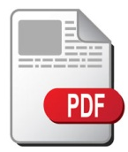














场景二：文档集散中心
上传下载、复制移动
分片、扁平、扩展、冗余存储
断点续传、秒传去重
EFSS
API
查询检索、对接API
智能路由，异地备份

Slide 25
02
_{效益分析}

Slide 26
统一的文档平台
文档收集
文档管理
文档利用
用户管理
团队管理
分类管理
上传下载
文件保险箱
日志审计
统计报表
文库管理
复制粘贴
在线操作
个人文件
组织管理
角色权限
模板管理
删除还原
社交分享
外部文件
统一文档平台
文件分享
文件检索
团队文库
文档平台
对接系统
文件评论
文档借阅
系统对接文件
文件标签
文档提交
消息机制
系统管理
元数据
外部上传
文档审批
企业文库
文件收藏
…
AD对接
数据中心
工作流

Slide 27
打造最安全的云盘
EMM
北京云栖科技有限公司
陈元裕
2016-04-25 12：56
功能数据安全
  加水印
  加密传输
  分片存储
  冗余备份
  权限控制
  日志审计
企业移动管理
  移动设备注册
  应用安装受控
  应用使用受控
  应用数据受控
  应用范围受控
  应用方式受控
选配第三方安全套件
  文件加密
  安全区/工作区
  防拷贝/截屏/打印
  防病毒
  操作监控
  脱密审批

Slide 28







随需办公提高效率
分享
共享
Work
Anywhere
Work
Multitype
评议
工作流
家庭
公司
文件互动评论
评审统一搜索
个人文件上传
下载同步备份
elearning
出差
途中
Work
Together
在线培训
云盘
邮箱/OA
企业知识库
集成系统
在线办公
度假
online
机构文档库

Slide 29
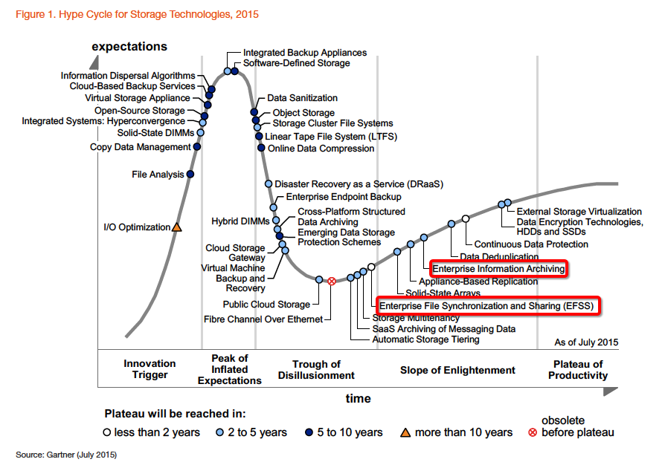
投资于技术发展趋势
云栖 EFSS 侧重：
  文档管理
  档案管理
  同步和分享
  多终端支持
建设跨节点，跨数据中心，跨用户，跨存储技术的智能文档云
多终端支持，移动优先
过程文档和结果文档全周期管理

Slide 30
03
_{技术特点}

Slide 31



移动优先、全终端支持
(IE8 +)

Slide 32











开放架构、灵活扩展
多终端接入
统一监控
浏览器版
PC&Web端
Android端
iOS端
iPad端
Mac端
传输加速
国密支持
在线编辑
AutoVue
安讯奔
其他第三方集成
企业文档云
档案管理系统
云栖消息
云客服
EMM
其他应用
中文解析和搜索
对象存储
客户管理
虚拟化资源
管理
平台API
一体机
企业应用
数据集成
存储优化
计费管理
物理资源
管理
统一接口
云存储服务
云资源管理

Slide 33
多数据中心分布式部署
数据中心1
数据中心2
客户端
客户端
web
MS PC
MAC book
用户功能服务
管理功能服务
iphone
android
…
公共服务
本地配置
智能路由
连接器
用户功能服务
管理功能服务
云存储集群
个人文件
团队文件
用户管理
部门管理
企业文件
文件分享
团队管理
日志管理
internet
文件评论
文件标签
数据中心
对接认证
文件搜索
…
配置管理
…
公共服务
数据中心3
消息机制
工作流
国际化
客户端
权限控制
统一搜索
…
用户功能服务
管理功能服务
本地配置
智能路由
连接器
公共服务
云存储集群
本地配置
智能路由
连接器
云存储集群

Slide 34



公有云、私有云可结合
云栖公有云盘
云栖私有云盘
云栖云盘终端

Slide 35
04
_{案例分享}

Slide 36
上海移动
项目背景
建设企业私有云系统；
用户数量为5000人，每人50G的云盘空间；预计同时在线为500人，公司局域网为1000M，桌面为100M
要求公司内部上传下载速度达到200K/s以上
设备用途 | 配置 | 推荐品牌 | 数量
负载均衡 | F5 | F5 | 1
应用服务器 | 2颗Intel E5-2620 CPU，64GB内存；2 块300GB SAS硬盘，支持RAID10；4个RJ45千兆网口；冗余电源； | Supermicro/HP380/浪潮 | 4
存储服务器 | 2颗Intel E5-2620 CPU，64GB内存；2块300GB SAS硬盘，36块3TB SATA硬盘，支持Raid0、1、10、5、50、6、60；4个RJ45千兆网口；冗余电源； | Supermicro/HP380+j2000扩展柜/浪潮 | 6

Slide 37
太平洋保险
项目基本需求
  文件安全问题
  系统集成问题
  团队协同问题
  文件效益问题
  系统部署问题
  4000人，每人50G空间
  2个数据中心（陆家嘴、田林）
系统配置说明
  应用服务器4台，每台CPU：4*6core，内存：32G，硬盘：300G
  数据库服务器2台，每台CPU：2*6core，内存：32G，硬盘：300G
  存储服务器6台，每台CPU：2*6core，内存：64G，硬盘：300G，采用DAS存储方式，共96T空间（24*4T）
  负载均衡服务器1台，每台CPU：2*6core，内存：32G，硬盘：200G
项目直接收益
  多手段确保文件安全，多数据中心互备，不必担心数据丢失及外泄
  多方式实现系统集成，所需的投入可以降低至传统方案的30%~40%
  紧密的团队文件协同，提升协作效率
  易于扩展的分布部署，多种终端接入，方便随时随地办公

Slide 38
SOHO中国
项目基本需求
  工程设计大文件（G级别）、多媒体文件（图片、音乐、视频）、票证扫描件、对接档案等文件系统
  个人、部门、项目组、公司级文件管理协同
  1000人，每人50G空间
  2个数据中心（北京、上海）
  多终端接入
系统配置说明（各中心）
  应用服务器2台，每台CPU：4*6core，内存：32G，硬盘：300G
  数据库服务器1台，每台CPU：2*6core，内存：32G，硬盘：300G
  存储服务器2台，每台CPU：2*6core，内存：64G，硬盘：300G，采用DAS存储方式，共96T空间（24*4T）
  负载均衡服务器1台，每台CPU：2*6core，内存：32G，硬盘：200G
项目直接收益
  大文件协同效率提升80%以上
  员工个人月平均工作效率提升10%~20%左右
  票证扫描件得到更好的保护和利用
  通过多种手段为档案又添加了一份存储安全保证
  数据访问速率提升50%以上
  多种终端接入，方便随时随地办公

Slide 39
恒粤科技
项目基本需求
企业云盘SaaS多租户服务
多个园区企业、近60000万用户
多层级管理员体系
资源分配可控制
AD域、SSO、虚拟桌面集成
系统配置说明
应用服务器4台，每台CPU：4*6core，内存：32G，硬盘：300G
数据库服务器2台，每台CPU：2*6core，内存：64G，硬盘：300G
存储服务器4台，每台CPU：2*6core，内存：64G，硬盘：300G，对接SAN存储共40T空间
负载均衡服务器2台，每台CPU：2*6core，内存：16G，硬盘：200G
项目直接收益
集中管理、按需服务园区企业
减轻管理负担、保障访问安全
多应用集成、使用方便
资源按需分配、提供满意度
多终端接入保证随需办公

Slide 40
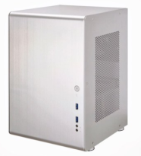
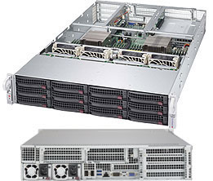
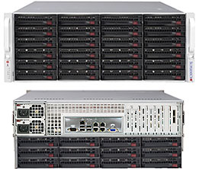
廊坊武警学院一体机
机器名称 | 荣联云盘一体机（UCD-100-A30）
建议用户数 | 100在线用户
性能指标 | 10并发用户/ 平均响应时间3秒以内
存储 | 4T*2
机器名称 | 荣联云盘一体机（UCD-200-A30）
建议用户数 | 400在线用户
性能指标 | 40并发用户/ 平均响应时间3秒以内
存储 | 3T*12
机器名称 | 荣联云盘一体机（UCD-400-A30）
建议用户数 | 1000在线用户
性能指标 | 100并发用户/ 平均响应时间3秒以内
存储 | 3T*36

Slide 41
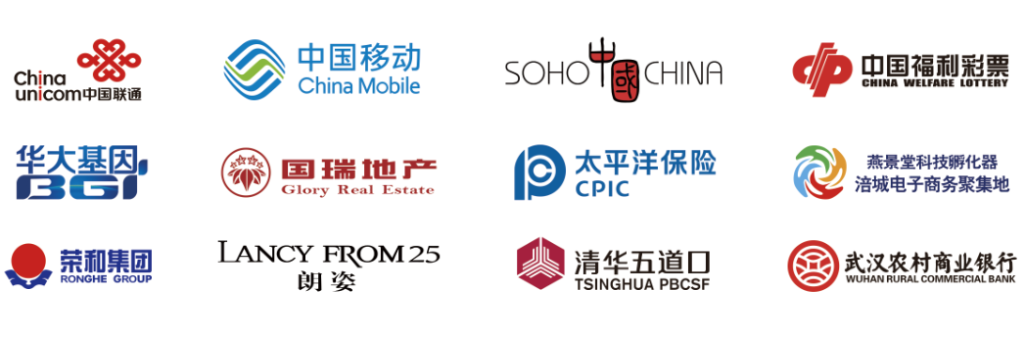
典型客户

Slide 42
THANK YOU
北京云栖科技有限公司

